Slide 1
«Основы информационных технологий конструирования машиностроительных изделий»
Тема 1. Основы системного подхода в конструировании
Занятие 2. Элементы геометрии деталей. Сопряжения.
Построение сопряжений в КОМПАС-3D
Нытва. 2020

Slide 2
ЦЕЛЬ ЗАНЯТИЯ Знать: - теоретические основы геометрического черчения Уметь: - выполнять чертежи различных видов сопряжений на чертежах. Владеть: - навыками выполнения сопряжений с помощью графического редактора «Компас-график» графической системы КОМПАС-3D.

Slide 3
ЛИТЕРАТУРА
А. В.Левицкий. Машиностроительное черчение.: Учеб. для студентов высш. технич. учеб. заведений - М.: Высш. школа 1988г.- 350 с.
2. А.А. Чекмарев.: Справочник по машиностро-ительному черчению. Справочник 3-е изд. стереотипное. -М.: Высш. шк. , 2002г. -493с., ил.

Slide 4
Учебные вопросы
1. ПОСТРОЕНИЕ СОПРЯЖЕНИЙ ГЕОМЕТРИЧЕСКИХ ТЕЛ
2. ПОСТРОЕНИЕ СОПРЯЖЕНИЙ В КОМПАС-3D

Slide 5
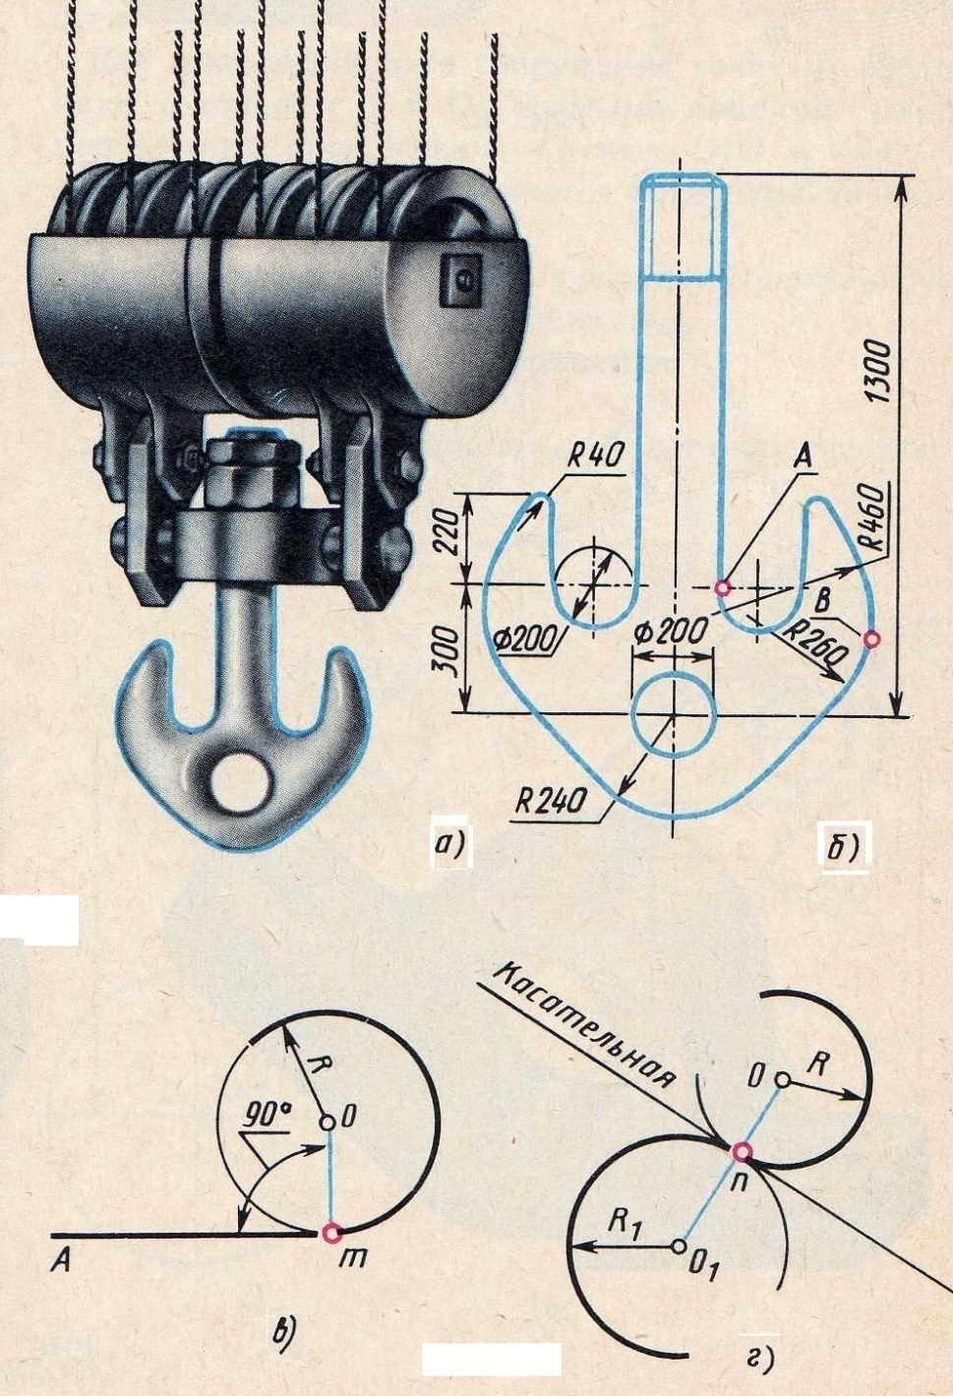
1. ПОСТРОЕНИЕ СОПРЯЖЕНИЙ ГЕОМЕТРИЧЕСКИХ ТЕЛ
Сопряжением называется плавный переход одной линии в другую
1. Для сопряжения прямой линии и дуги необходимо, чтобы центр окружности, которой принадлежит дуга, лежал на перпендикуляре к прямой, восстановленном из точки сопряжения, (рис. в).
2. Для сопряжения двух дуг необходимо, чтобы центры окружностей, которым принадлежат дуги, лежали на прямой, проходящей через точку сопряжения и перпендикулярной к общей касательной этих дуг, (рис. г) .

Slide 6
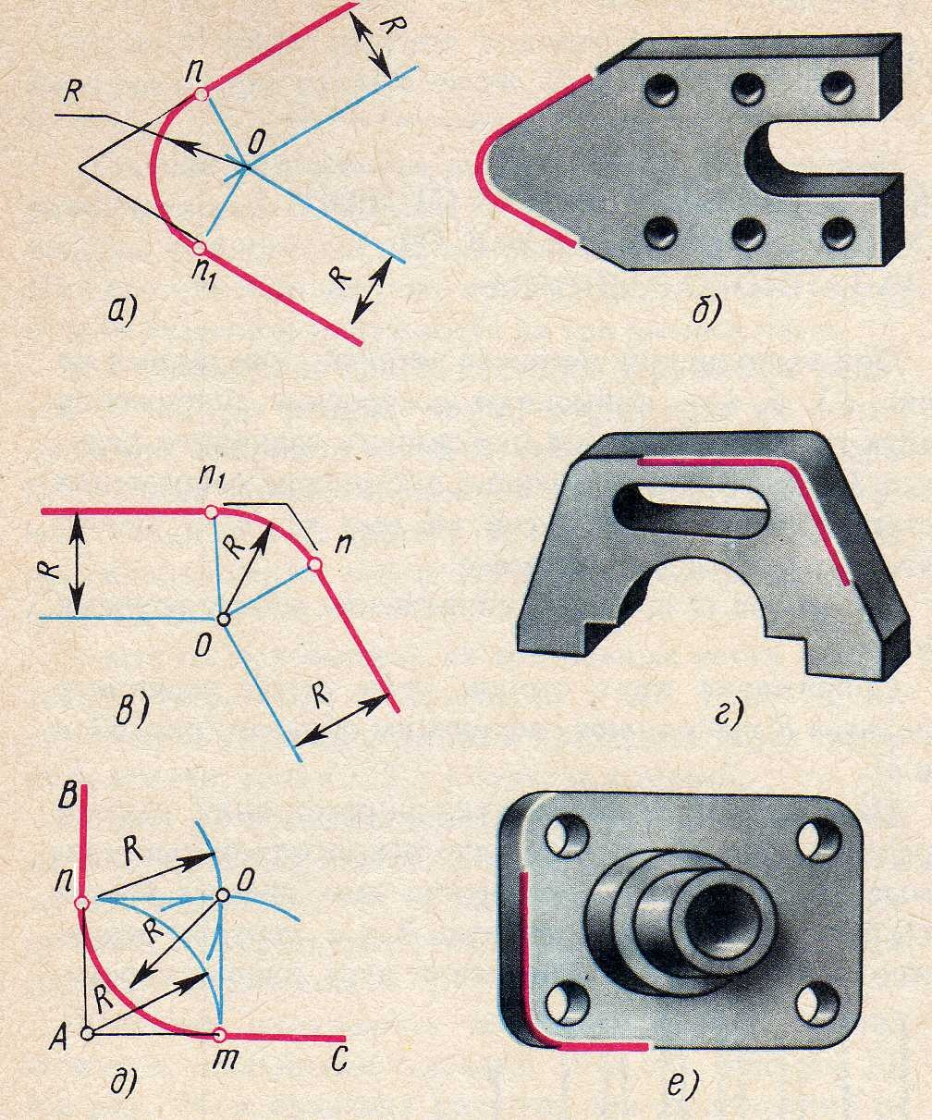
Сопряжение двух сторон угла дугой окружности заданного радиуса
Сопряжение острого угла
Сопряжение тупого угла
Сопряжение прямого угла

Slide 7
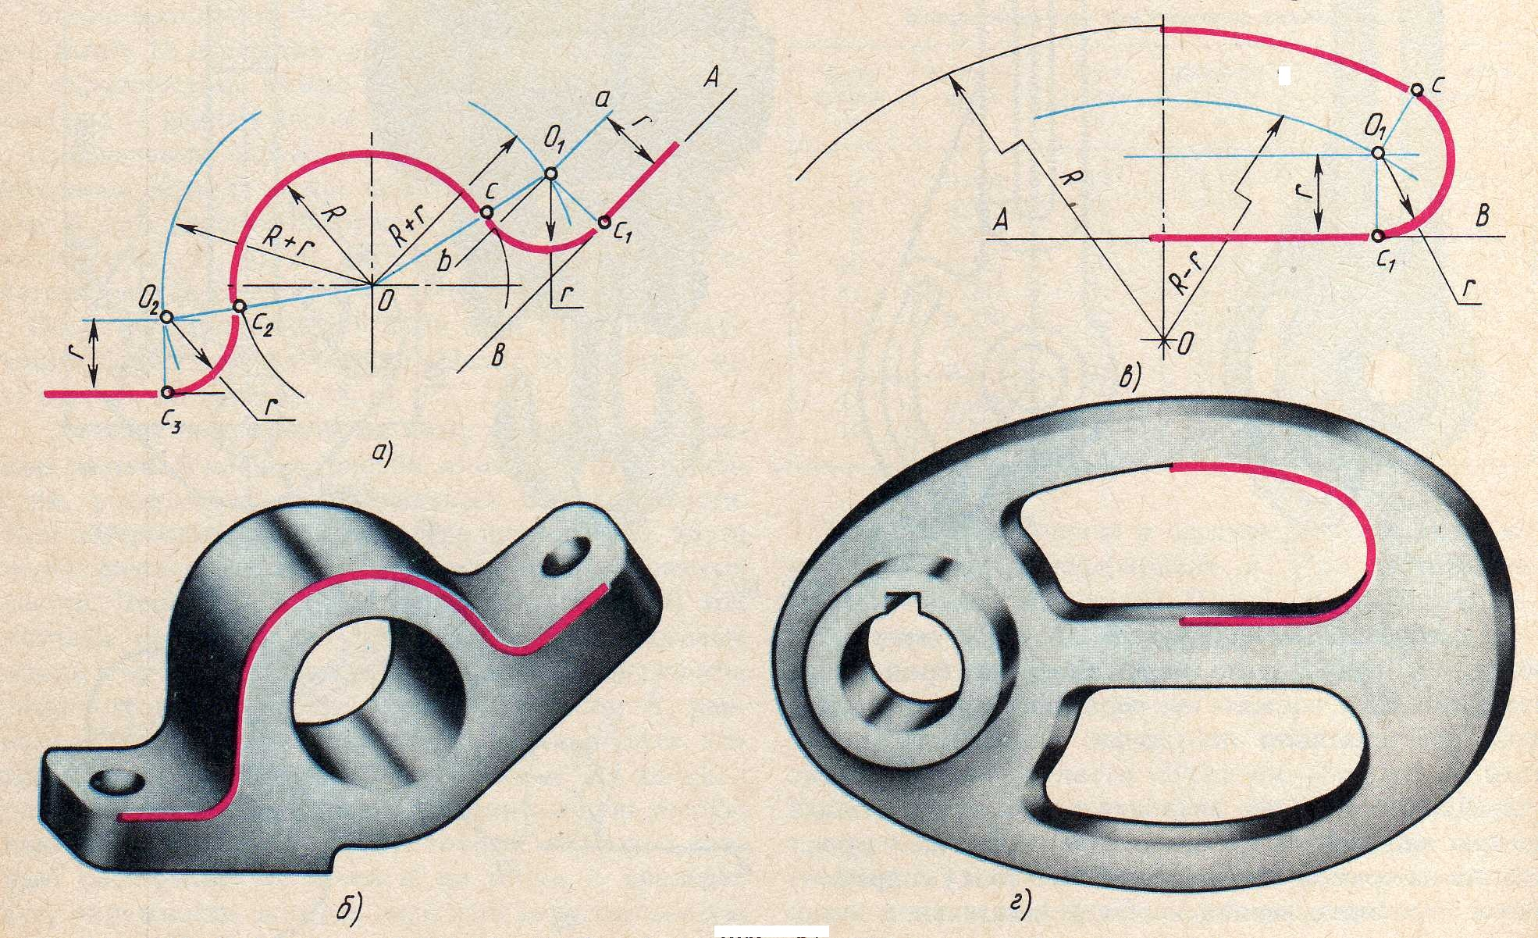
Сопряжение прямой с дугой окружности

Slide 8
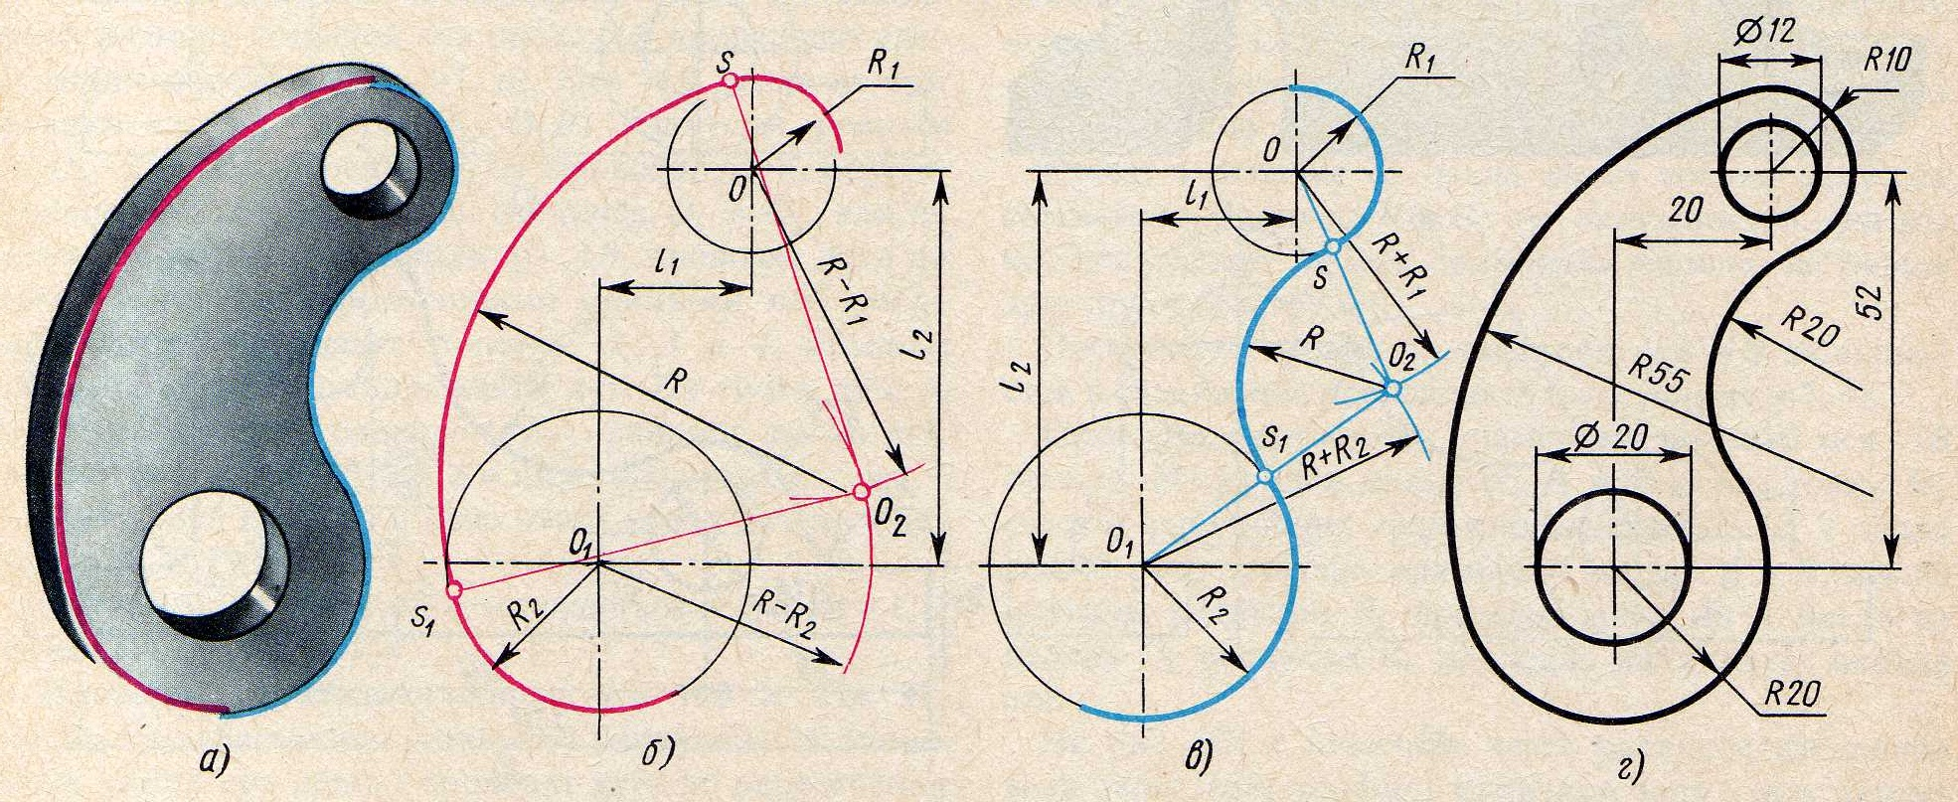
Сопряжение дуги с дугой
Внутреннее сопряжение
Внешнее сопряжение
При внутреннем сопряжении центры О и О1 сопрягаемых дуг находятся внутри сопрягающей дуги радиуса R.
При внешнем сопряжении центры О и О1 сопрягаемых дуг радиусов R1 и R2 находятся вне сопрягающей дуги радиуса R.

Slide 9
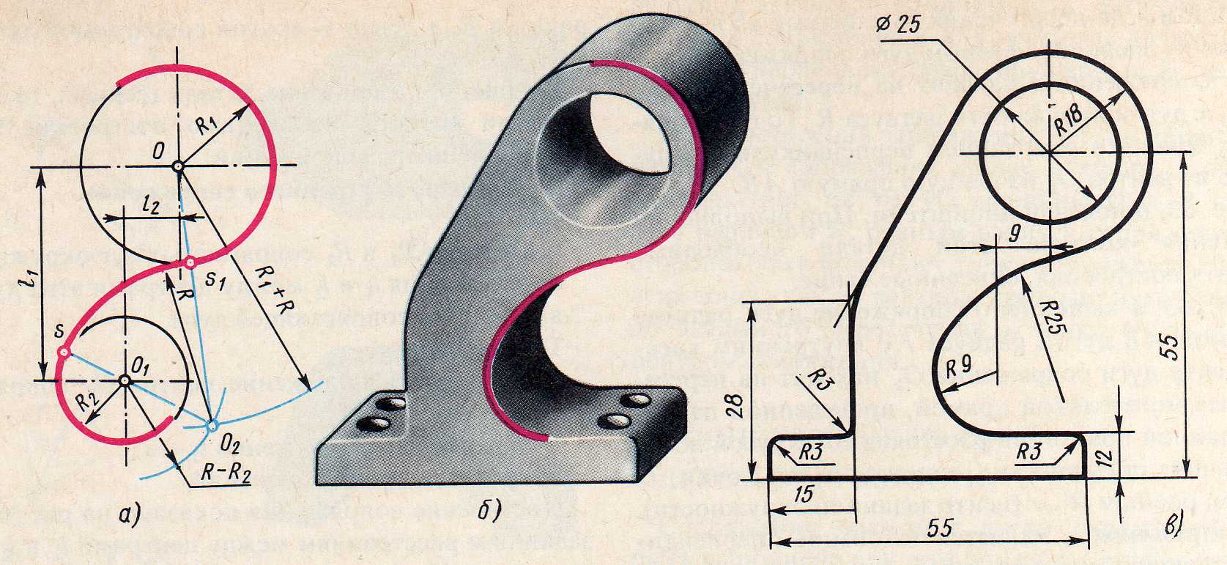
Сопряжение дуги с дугой
Смешанное сопряжение
При смешанном сопряжении центр О1 одной из сопрягаемых дуг лежит внутри дуги радиуса R, а центр О другой сопрягаемой дуги вне ее.

Slide 10
2. ПОСТРОЕНИЕ СОПРЯЖЕНИЙ В КОМПАС-3D
Последовательность построения сопряжения двух прямых дугой окружности:
1) построить объект сопряжения;
2) выбрать сопрягающую команду;
3) указать курсором сопрягаемые прямые;
4) в строке параметров назначить радиус сопряжения;

Slide 11
5) применить команду Создать объект;
6) удалить ненужные линии, командой Усечь кривую инструментальной панели Редактирование.

Slide 12
СПАСИБО
ЗА ВНИМАНИЕ

